Slide 1


BÀI GIẢNG SOẠN THẢO THEO BỘ SÁCH: CÁNH DIỀU
TOÁN 1
(Tập 1)

Slide 2

Bài 61.
PHÉP CỘNG DẠNG
25 + 4, 25 + 40

Slide 3
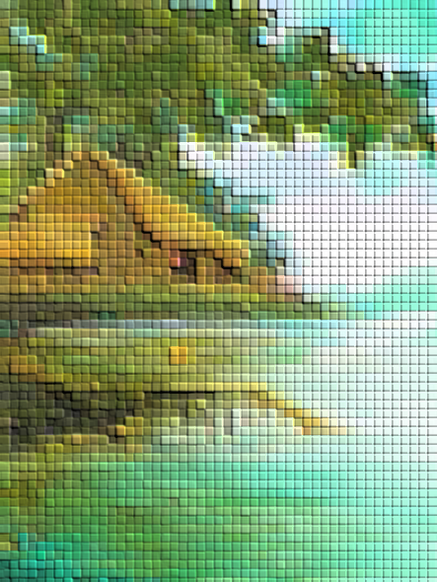
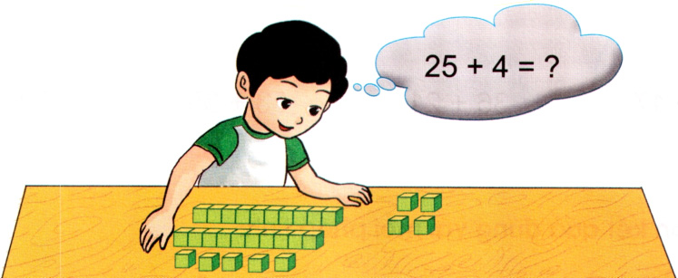
Quan s¸t tranh:

Slide 4

140
160
30
0
130
20
50
60
40
80
170
150
10
70
90
180
100
110
120
9
1
2
3
4
5
6
7
8
THẢO LUẬN NHÓM
Sau khi quan sát tranh, em hãy cho biết:
+ Bức tranh vẽ gì?
+ Nói với bạn về các thông tin quan sát được từ bức tranh
Yêu cầu
- Làm việc theo bàn.
- Các bạn cùng bàn dựa vào tranh nói cho nhau nghe.

Slide 5
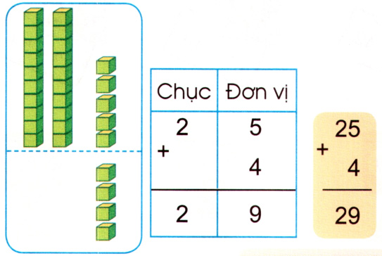
THẢO LUẬN NHÓM
Yêu cầu
- Thảo luận nhóm về các cách tìm kết quả phép tính
- Đại diện nhóm trình bày.
- Lắng nghe và nhận xét các cách tính các bạn nêu.

Slide 6

LUYỆN TẬP

Slide 7
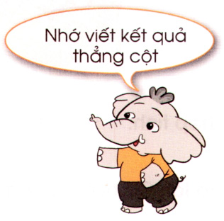
1. Tính:
22
5
36
3
41
5
64
4
+
+
+
+
2
7
3
9
4
6
6
8
??
??
??
??

Slide 8

2. Đặt tính rồi tính:
45
3
53
6
82
4
63
3
+
+
+
+
4
8
5
9
8
6
6
6

Slide 9
3. Tính (theo mẫu):
1
Mẫu:
25
40
5 cộng 0 bằng 5, viết 5
2 cộng 4 bằng 6, viết 6
Vậy 25 + 40 = 65
+
65
17
30
38
20
26
50
24
70
+
+
+
+
4
7
5
8
7
6
9
4
??
??
??
??

Slide 10

4. Đặt tính rồi tính:
29
40
72
20
48
50
67
10
+
+
+
+
6
9
9
2
9
8
7
7

Slide 11
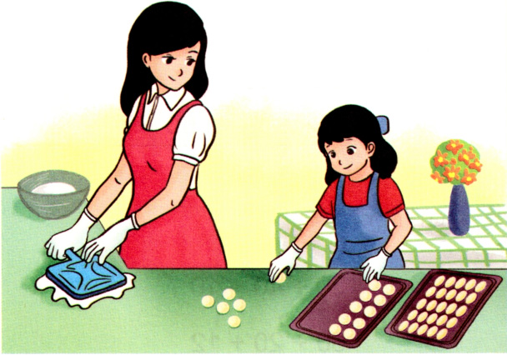
Bài số 5: Mẹ làm được 25 chiếc bánh rán nhân ngọt và 20 chiếc bánh rán nhân mặn. Hỏi mẹ làm được tất cả bao nhiêu chiếc bánh?
Phép tính:
?
+
=
25
?
20
45
?
?
Mẹ làm được tất cả 45 chiếc bánh.

Slide 12

TRÂN TRỌNG CẢM ƠN!

